Slide 1
Téma:
Populační trendy
26. 3. 2014
Notes:
1

Slide 2
Struktura přednášky:
Základní demografické trendy
Vývoj na území současné ČR
Rodina v průběhu modernizačního procesu

Slide 3
Demografický přechod
Demografická tranzice či demografická revoluce
Označuje změny v demografické reprodukci spojené s
  rychlým poklesem úmrtnosti PROČ?
  až postupným poklesem porodnosti (přechod porodnosti)
Země před DP tedy mají nízký přirozený přírůstek, během něho obrovský a po něm opět nízký (až záporný)
Zjednodušeně jde o přeměnu extenzivních forem reprodukce lidí ve formy intenzivní.
Demografická revoluce ≠ populační exploze!

Slide 4
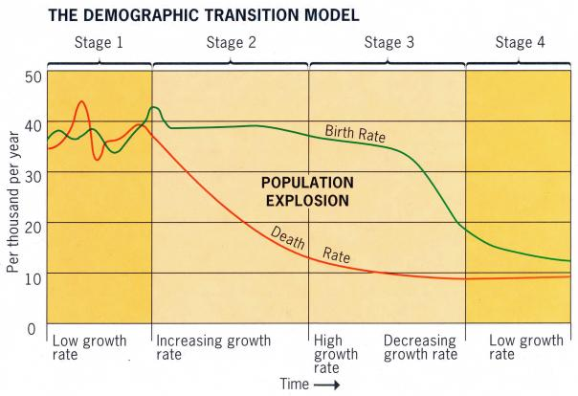
Grafický model
Model čtyřfázový:

Slide 5
Povaha změn rodiny od tradiční k moderní společnosti
Po staletí byla rodina (v křesťanském kulturním okruhu) institucionalizovanou legitimizací biologické reprodukce.
Od počátků 70-tých let prudce stoupá počet nemanželských dětí.
Tradiční rodina přispívala ke stabilitě společnosti. Tato role rodiny je oslabena.
Rodinu nahradily formální organizace.
Párová monogamická rodina → pluralita forem rodinného života.

Slide 6
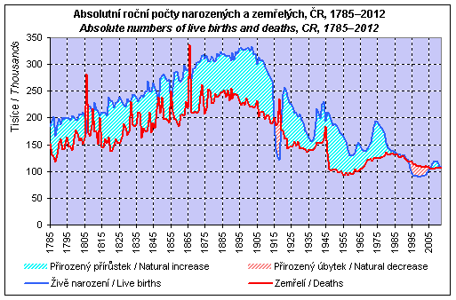
Pohyb obyvatelstva v Českých zemích 1785 - 2008
Zdroj: ČSÚ
http://www.czso.cz

Slide 7
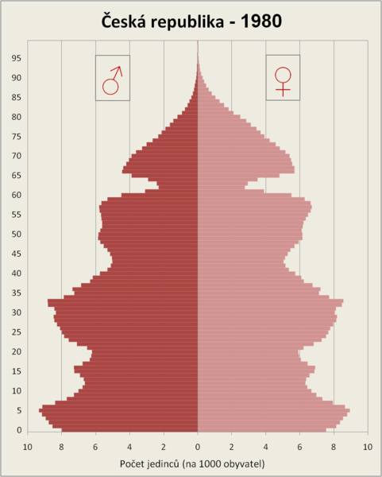
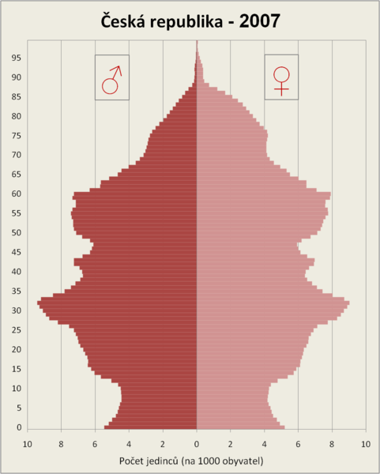

Slide 8
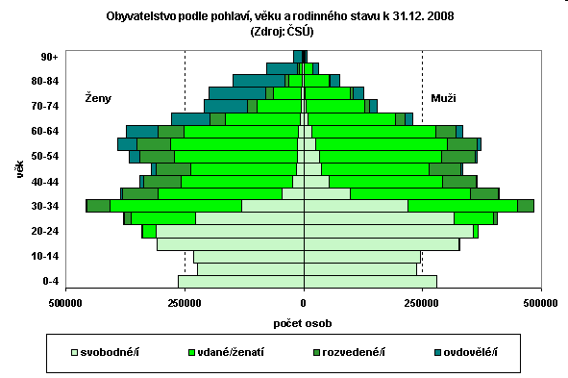

Slide 9
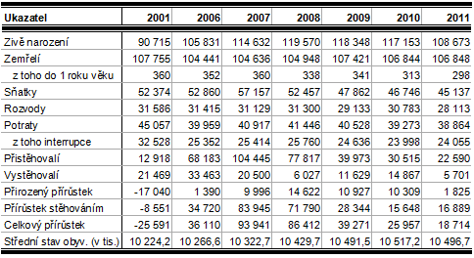
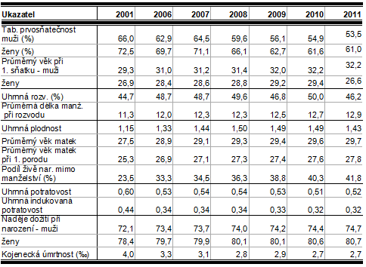

Slide 10
Pro zobrazení úhrnné plodnosti viz:
http://epp.eurostat.ec.europa.eu/statistics_explained/index.php?title=
File:Total_fertility_rate,_by_NUTS_2_regions,_2011_(1)_
(number_of_live_births_per_woman).png&filetimestamp=
20130528081447
Pro zobrazení informací o sňatečnosti:
http://www.czso.cz/csu/redakce.nsf/i/snatecnost

Slide 11
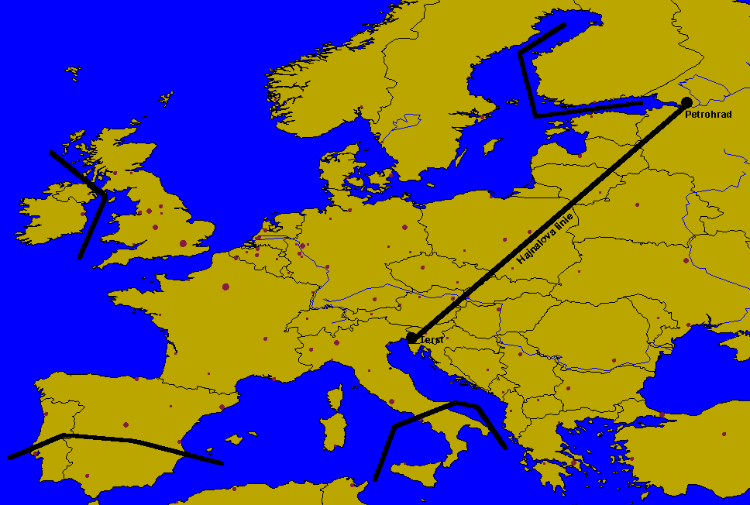
Hajnalova linie
Teorie rozdílných typů rodin a rodinného chování dle geogr. polohy
Západoevropská (včetně ČR) x východoevropská rodina
  Rozdíly: sňatkový věk, šíře rodiny, podíl „starých mládenců“ (tedy celoživotně svobodných mužů) atd.

Slide 12
Postoje k dělbě rolí v rodině v Evropě I
Ačkoliv patří evropské společnosti do stejného kulturního okruhu, přes řadu společných trendů, které je zasahují, se postoje k rozdělení rolí v rodině v evropských zemích diferencují.
Rozdíly mezi jednotlivými evropskými státy souvisí s odlišným sociálně-ekonomickým a kulturním kontextem jednotlivých evropských zemí
Země Evropy se liší mírou integrace žen do pracovního trhu a celkovým charakterem sociální a rodinné politiky.
Důležitým faktorem, který ovlivňuje postoje k zaměstnání ženy a vnímání možností kombinace rodinných a pracovních odpovědností, je dostupnost institucí péče o děti (Alwin – Braun – Scott 1992 dle Chaloupková, Šalamounová 2004)

Slide 13
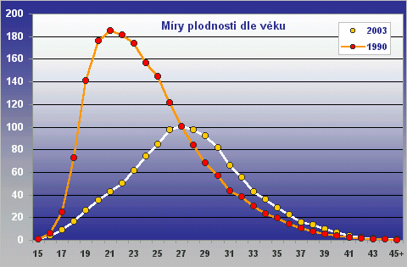
Graf 1: Vývoj měr plodnosti podle věku, srovnání rok 1990 a 2003
Dostupné na http://www.demografie.info/?cz_porodnostukazatele

Slide 14
Výzkumy mapující téma rodinného a reprodukčního chování
Family and Fertility Survey (Šetření rodiny a reprodukce), jde o průběžná mezinár. šetření prováděná pod záštitou Evropské ekonomické komise OSN (českou část zajišťoval Český statistický úřad)
Odkaz: http://www.unece.org/pau/ffs/ffs.htm
ISSP 2002 a 2003
Odkaz:
http://www.issp.org/

Slide 15
Literatura
Chaloupková, Šalamounová: Postoje k manželství, rodičovství a k rolím v rodině v České republice a v Evropě. Praha: SÚ AV ČR, 2004.
Možný, I.: Rodina a společnost. Praha: SLON, 2008.
Možný, I.: Sociologie rodiny. Praha: SLON, 1999.
Rabušic, L.: Kde ty všechny děti jsou? Praha: SLON, 2001.
Sirovátka, T.: Rodinné chování a rodinná politika v ČR. In: Mareš, Potočný (eds.) Modernizace a česká rodina. Brno: B&P, 2003, str. 37-59. (kapitola ve sborníku)

